Slide 1
Action transverse communication et valorisation scientifique
15 novembre 2021
Rencontres Scientifiques et techniques Résif
Véronique Bertrand

Slide 2
Bilan ComVal 2020-2021 : sites web
Site web www.resif.fr mis en ligne le 10 juin 2020. Chiffres 2021 :
60 pages en français, 45 en anglais
45 actualités publiées en (fr+en)
7000 visiteurs uniques et 14 200 pages vues / mois
Fait marquant : enrichissement et forte fréquentation de la rubrique « Ressources » (ici) : près de 3000 vues /mois
Nouveaux sites sur un nouveau bouquet Résif
sismob.resif.fr mis en ligne le 22 février 2021
rlbp.resif.fr mis en ligne le 13 septembre 2021
Notes:
Difficultés à mobiliser les actions pour actualiser les contenus des sites en construction.
HAL-RESIF : moins de visites en provenance des moteurs de recherche
En cours de finalisation : pages grand public sur les applications de la géophysique

Slide 3
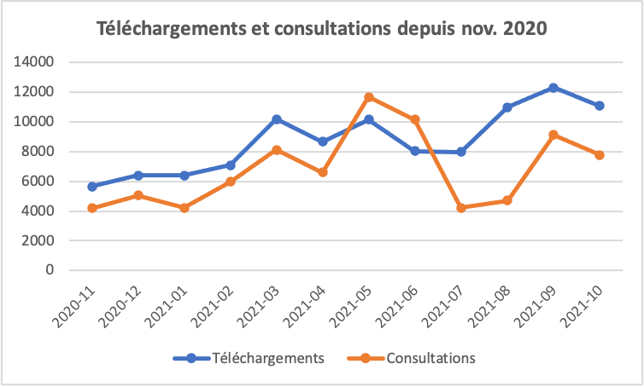
Bilan ComVal 2020-2021 : archive ouverte
Evolution des téléchargements et consultations depuis novembre 2020
hal.archives-ouvertes.fr/RESIF/
1042 documents et 177 références bibliographiques à ce jour
8750 téléchargements et 6800 consultations / mois depuis novembre 2020

Slide 4
Bilan ComVal 2020-2021 : autres actions
Lettre d’information Résif : deux numéros en 2021, 715 abonnés mail + 95 abonnés version imprimée
Bulletin de brèves interne mensuel
Valorisation des publications scientifiques : actualités sur le site web
Inventaire des interactions avec les autres IR (ici)
Organisation des Rencontres Résif 2021

Slide 5
Projet en cours : sites web
Site web du RAP en cours de refonte : textes rassemblés et actualisés puis transmis au RAP pour correction et complément.
Refonte du site web de GPS mob : à peu près au même point d’avancement que le RAP
Les deux sites devraient pouvoir être mise en ligne cette année
Partenariat avec Edumed en discussion pour partage de contenus grand public (rubrique Ressources)

Slide 6
Projet en cours : entrepôt Data Terra
Données de recherche « Système Terre et Environnement »
Porté par l’IR Data Terra (ForM@Ter, Theia, Odatis, Aeris)
Données géoréférencées
Attribution de DOI, liens avec ID auteurs et autres ressources externes (publications, codes sources, sites web...)
Pilotage : IR Data Terra et BRGM
Infrastructure : BRGM avec solution GeoNetwork
Notes:
Entrepôt Data Terra : destiné à accueillir les données produites dans des entités qui ne disposent pas de moyens pour les FAIRiser et les « archiver » (les SNO ne sont pas concernés).
Pouvoir stocker des données ayant servi à une publication et obtenir un DOI qui sera cité dans cette publi. Exemple : des données produites par des projets non pérennes (ANR, H2020, ...) qui seraient perdues à la fin de ceux-ci. Groupe de projet : Christelle Pierkot et Joël Sudre (UMS CPST Data Terra), Hélène Bressan (BRGM), Véronique Bertrand (Résif-ForM@Ter).
Solution déployée au BRGM.

Slide 7
Contribution Résif à l’entrepôt Data Terra
ComVal participe au groupe de projet
Communauté Résif en 2021 => contribution à l’élaboration des vocabulaires contrôlés sur les thématiques Résif en lien avec ForM@Ter
En savoir plus :
Atelier pratique entrepôt prévu demain (avec Christelle Pierkot et Marine Vernet pour l’IR Data Terra) à 10h30. Il reste quelques places.
Flyer de présentation à disposition à l’accueil
Notes:
Lien flyer valide dans le courant de la semaine

Slide 8
Moyens de l’action
L’action communication valorisation grâce à :
un poste IR 80%
une assistante communication à mi-temps jusqu’au 31/12/21 puis 1/8 de temps (17h30 par mois) en 2022
l’aide du bureau Résif et les contributions de la communauté : actualités, brèves, lettre Résif, réflexion valorisation, contenus web...
un prestataire développement web (15h en 2021)
Défi : faire vivre les outils déjà créés et à gérer les nouveaux projets

Slide 9
Merci à toute la communauté Résif pour sa contribution passée et à venir !
... et merci de votre attention.
Des questions ?

